Slide 1


Return Minus 1
KIOSK 제작 프로젝트
결과 발표

Slide 2






목차
초안 설계
문제 해결
질의응답
실제 구현
정리

Slide 3
초안 설계
초안 설계

Slide 4
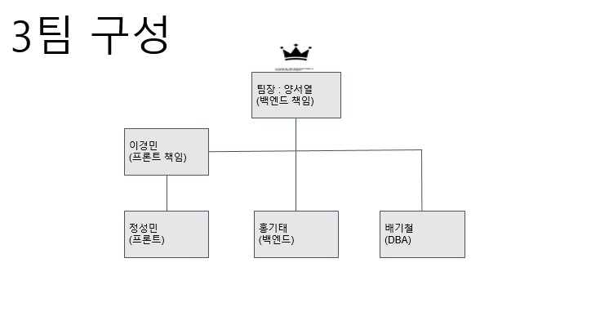
초안 설계
시안

Slide 5
실제 구현
실제 구현

Slide 6
실제 구현
이클립스 실행

Slide 7
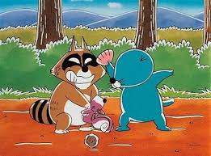
질의응답
질의 응답

Slide 8
문제 해결
문제 해결

Slide 9
문제 해결
사용자
사설IP
A
DB공유
메인DB
B
공인IP
C
“포트포워딩”
테스트DB
D

Slide 10
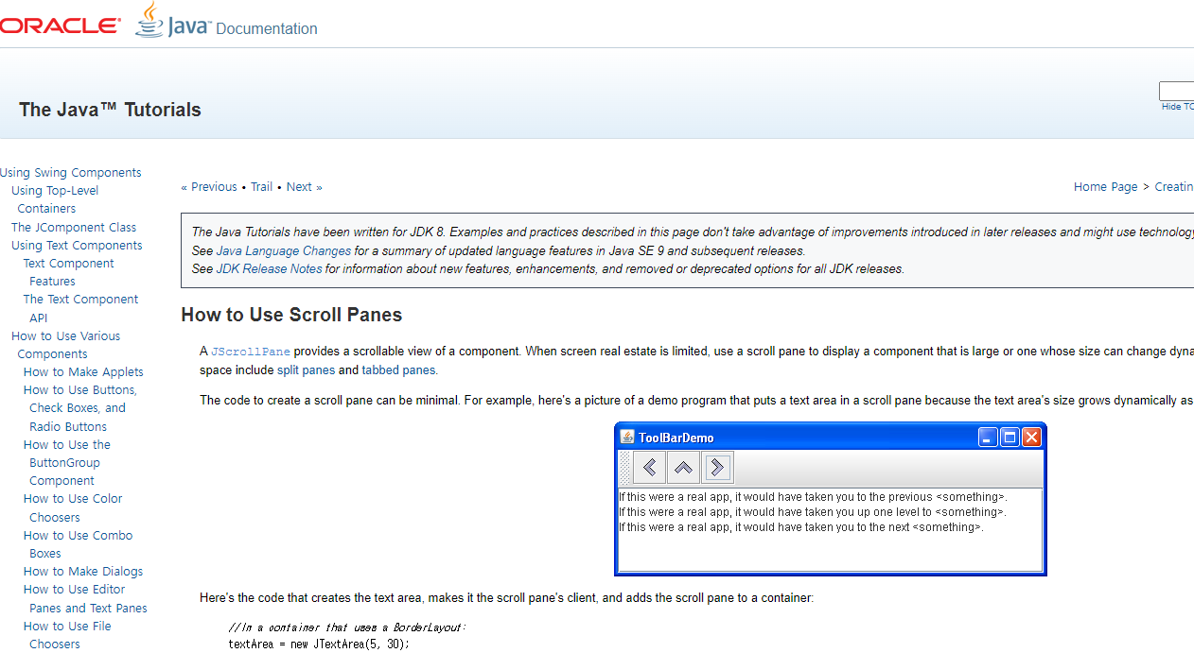

문제 해결
API문서
ex) ArrowBtn 수정
Scrollpane
p.s. StackOverFlow
ScrollBar
UI
BasicUI
IncrButton
DecrButton
목표

Slide 11
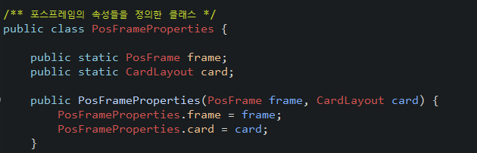
문제 해결
참조의 변화과정
대기화면
메뉴
관리자
카드레이아웃
메인 프레임
매개변수
Getter()
메서드
통합
클래스

Slide 12
정리
정리

Slide 13
정리
“문제해결의 최고의 방법은 API 리딩이다”
– 익명의 Y
“문제해결의 최고의 방법은 구글링이다”
– 익명의 B
“문제해결의 최고의 방법은 파파고다”
– 익명의 H
“문제해결의 최고의 방법은 좋은 위치선정이다.”
– 익명의 L

Slide 14
간단 코드 소개
간단 코드 소개

Slide 15
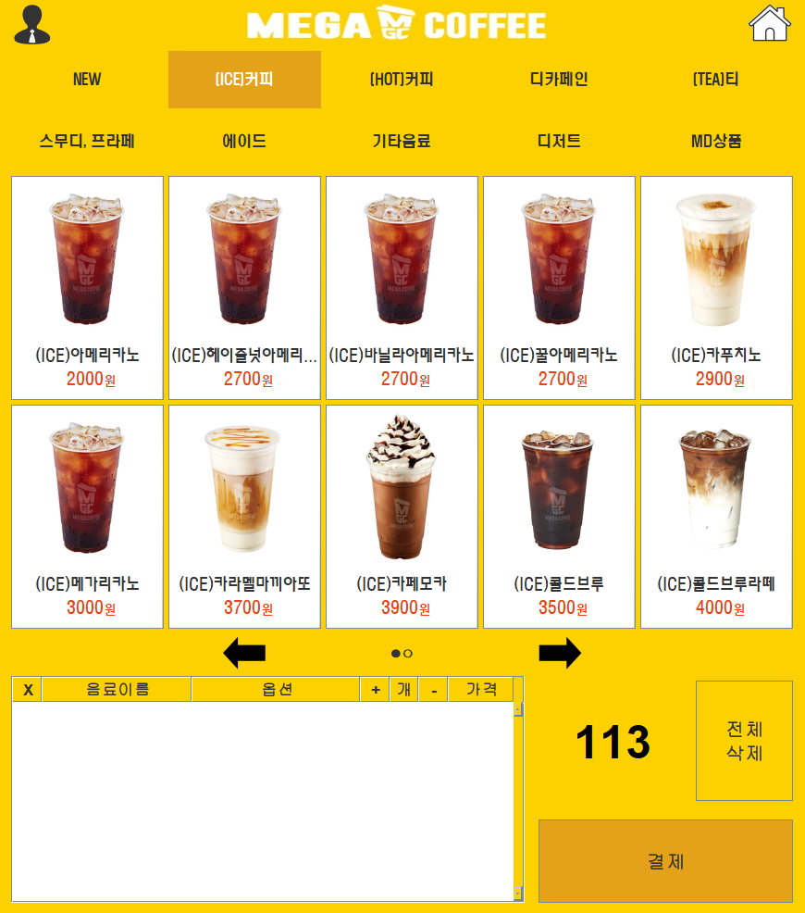
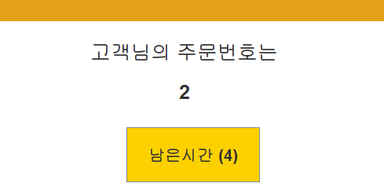
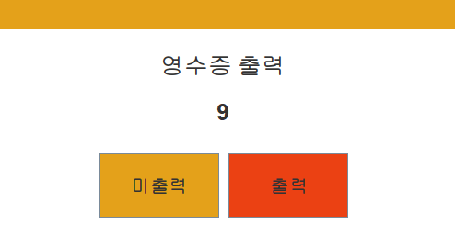
간단 코드 소개
타이머 기능
Timer 클래스와
TimerTask 클래스

Slide 16
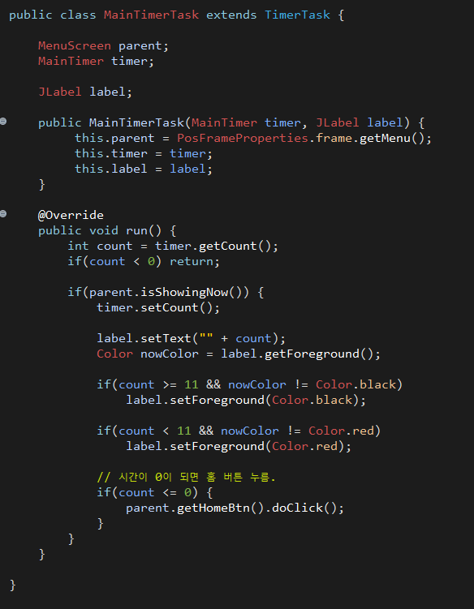
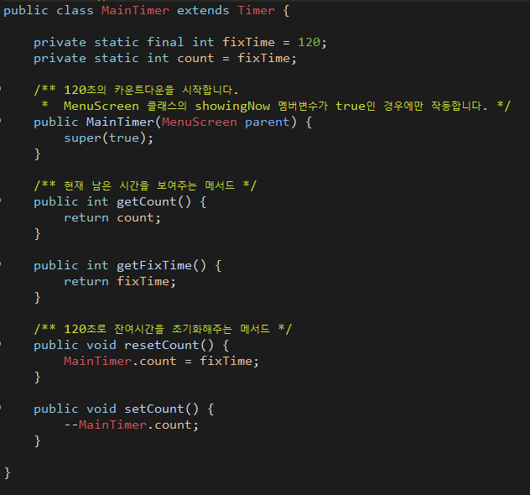

간단 코드 소개
Main타이머 기능의 경우
쓰레드 설정 기능
Timer 클래스가 thread로 작동하게 설정함
scheule(Task, delay, period)
메서드를
통해 시간 설정
실제 활용
Timer클래스 : 정해진 시간마다 task를 실행
TimerTask클래스 : 동작을 정의

Slide 17
간단 코드 소개
타이머 기능
타이머
정해진 지연시간 이후 일정기간마다
동작하게 할 수 있음
태스크
타이머에 기능을 부여하는 클래스
핵심은?
쓰레드
타이머 클래스에 Thread 설정이
내장되어있음
쓰레드처리
프로그램 뒤에서 계속 동작하고
있음을 의식 (on/off 처리에 유의)

Slide 18
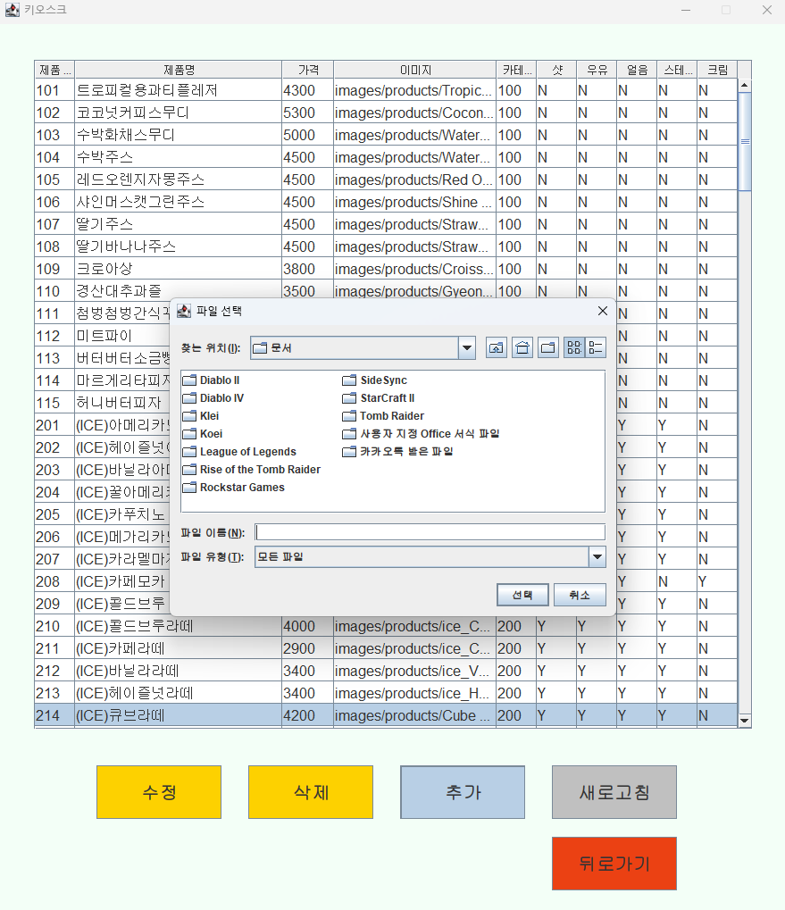
간단 코드 소개
파일츄저 기능
insert기능을 예제로
JFileChooser 클래스
FileFilter 클래스
Files 클래스

Slide 19
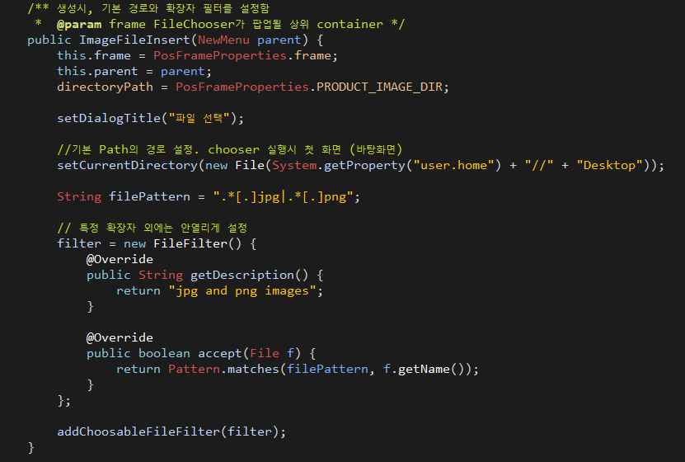
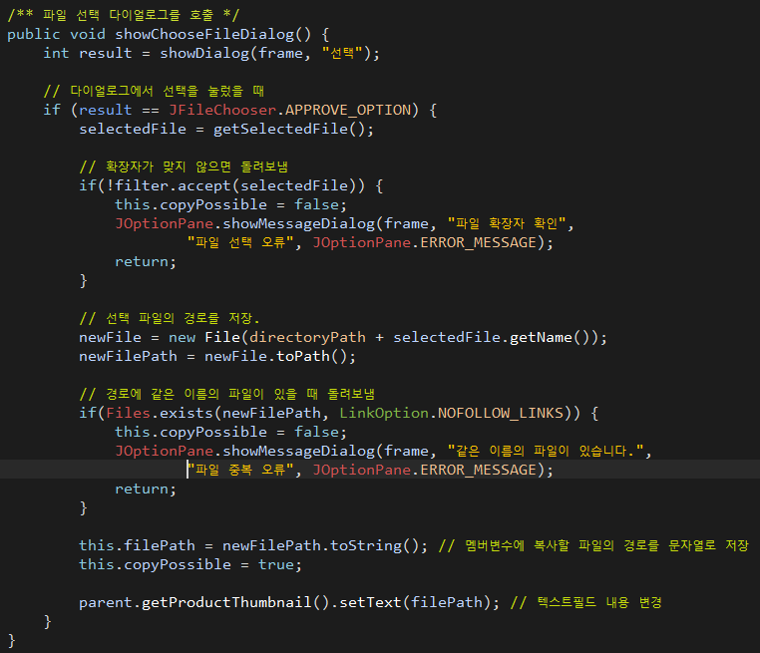
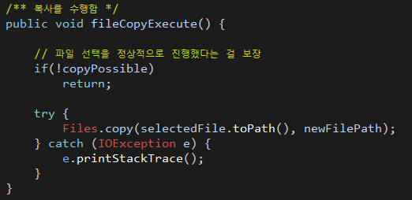
간단 코드 소개
Files 클래스의 copy 메서드 활용
1. 파일 필터 설정
2. 파일JDialog 설정
3. 파일복사 실행

Slide 20
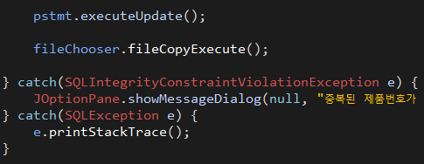
간단 코드 소개
실제 활용
1 . 클래스 호출
2. 버튼 클릭에 Dialog
호출 기능 삽입
3. DB INSERT 정상 수행되면
복사 수행함

Slide 21
간단 코드 소개
파일츄저 기능
경로관리
파일을 저장할 디렉토리 설정에 주의
필터설정
어떤 형식의 파일이 필요한지 주의
핵심은?
Chooser
Dialog 관리
Dialog가 파일을 선택했을 때의 동작을 별도로 설정해야함에 주의
파일 관련
예외처리
경우의 수에 대비해야함

Slide 22
끝
감사합니다.

